Slide 1
Proyecto 1: Análisis y Predicción de Ventas en una Tienda de Retail
Objetivo: Realizar un análisis exploratorio de datos (EDA) completo, preprocesamiento y benchmarking de técnicas de machine learning para predecir ventas en una tienda de retail.

Slide 2
Descripción del conjunto de datos.
Transaction ID: Identificador único de la transacción.
Date: Fecha de la transacción.
Customer ID: Identificador único del cliente.
Gender: Género del cliente.
Age: Edad del cliente.
Product Category: Categoría del producto comprado.
Quantity: Cantidad de productos comprados.
Price per Unit: Precio por unidad del producto.
Total Amount: Total gastado por el cliente en la transacción.

Slide 3
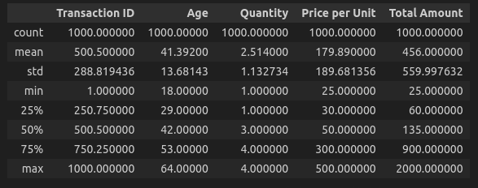
Principales análisis y hallazgos

Slide 4
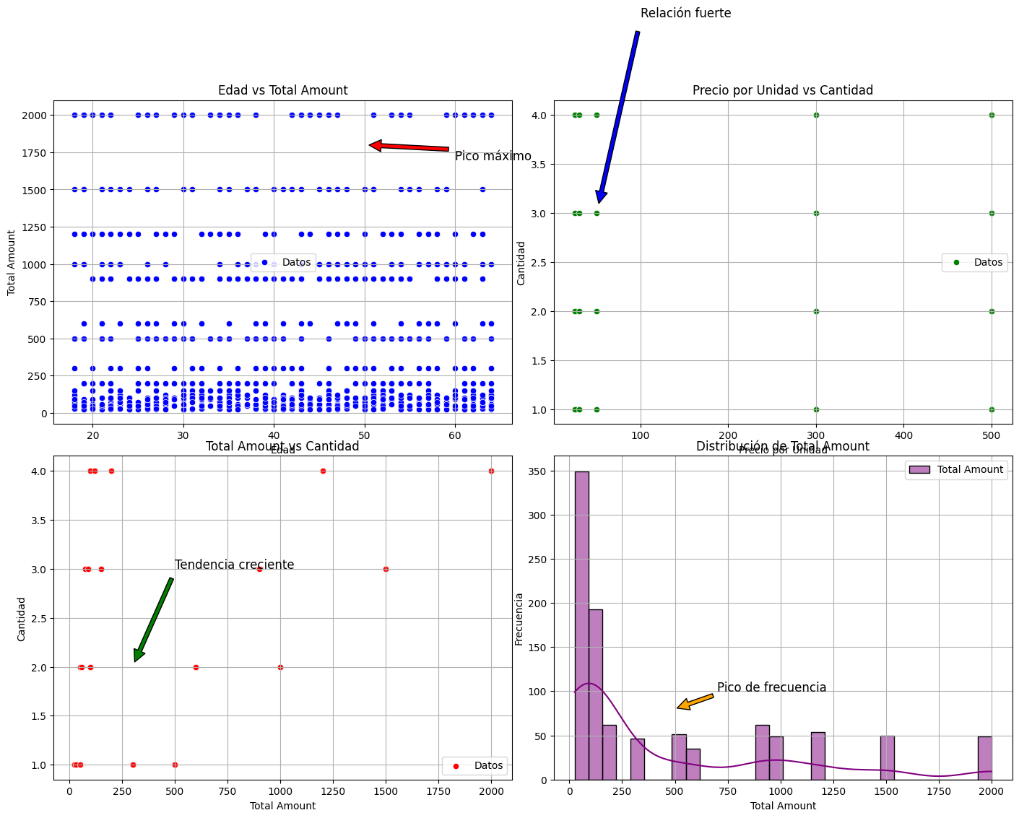
Visualizaciones clave

